Slide 1
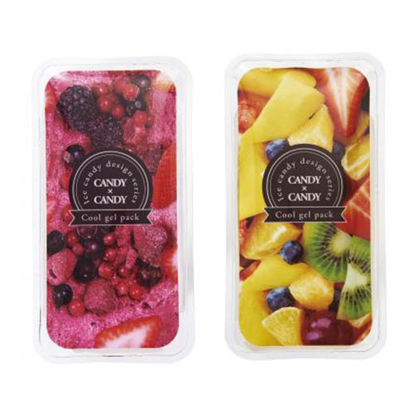
【提案書】
アイスキャンディークールジェル
特徴
カラフルで瑞々しいフルーツのアイスキャンディーのように見えるデザインが可愛くてオシャレなクールジェルです。暑い夏場のお供としてはもちろん、お弁当等の保冷剤としても利用可能！
商品写
納期
納期スペース
仕様
カラー展開：2色取混
素材：PVC・水・カルボキシメチルセルロース・防腐剤
サイズ：約7.7×14.5×1.2cm
包装：ポリ袋入り
お見積
お見積りスペース

